Slide 1
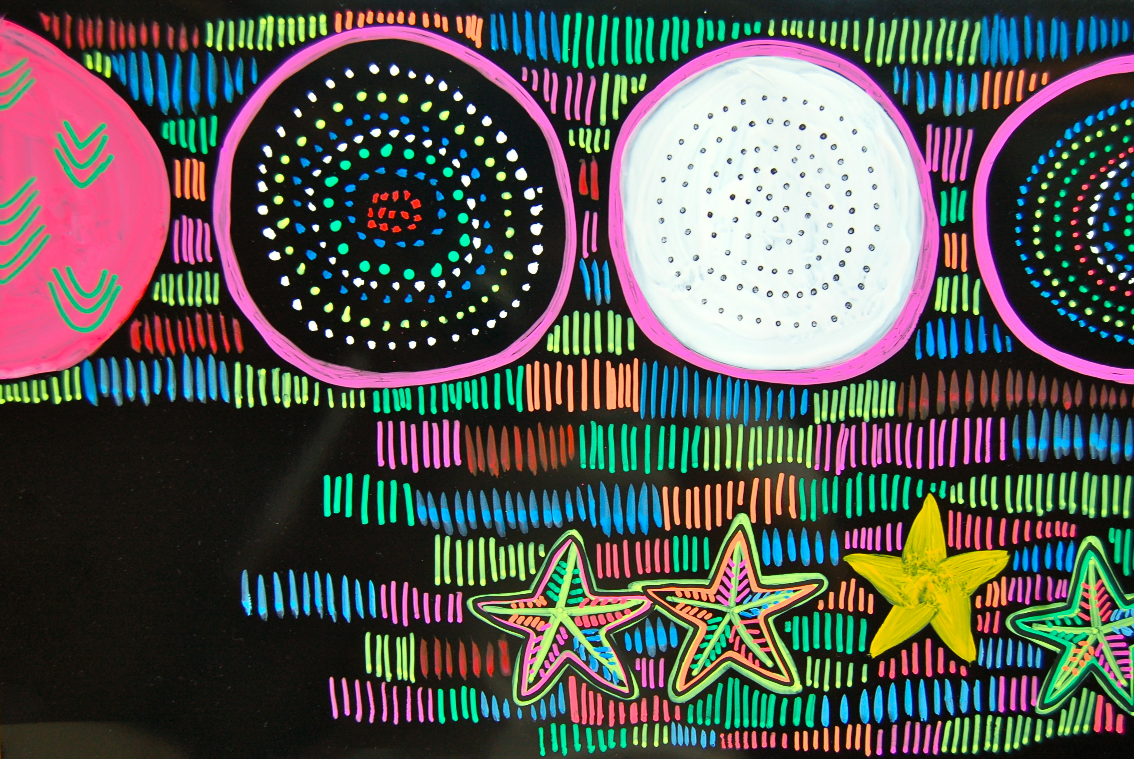
がんの家族教室
第１回 なぜ家族は
がんについて
勉強するのか？
2015.4.16
愛知県がんセンター中央病院
緩和ケアセンター
小森 康永

Slide 2
１ なぜ家族はがんについて 勉強するのか？
１）家族教室が開かれるのはどんな病気か？
①精神障碍やエイズなどの受容しにくい問題⇒スティグマ
②発達障碍、不登校、引きこもりなどの行動上の問題⇒家族の対応による症状増減
③糖尿病などの慢性身体疾患⇒生活習慣
２）家族が勉強しなくてもよい病気とは？
急性疾患＋再発の恐れのないもの
⇔慢性疾患／周期性疾患⇒がんサバイバー

Slide 3
２ がんサバイバーの展開、現状
Mullan, F.: Seasons of Survival: Reflections of a Physician with Cancer, NEJM 313:270-273, 1985
1986年：全米がんサバイバーシップ連合NCCS設立。（ここでサバイバーは診断後死ぬまでと定義される）
1996年：米国国立がん研究所がんサバイバーシップ部創設。
2006 年：ASCO年次総会で、「患者とサバイバーのケア」セクション立ち上げ。
日本におけるがんサバイバーの数（1999年）：短期がん生存者（診断後５年未満）が137万人、長期がん生存者（診断後５年以上25年未満）が161万人で、計298万人。
2015年：533万人？

Slide 4
3 最初のがんサバイバー、Fitzhugh Mullan
32歳、男性
ソーシャルワーカーの妻と３歳の長女の３人でサンタフェ在住。医師６年目の小児科医。
父親は精神科医で母親とワシントンDC在住。きょうだいふたり。義父母はミネアポリス在住。
1975年３月子どもの肺炎治療中、３ヶ月前からの胸痛が気になり自らレ線を撮ったところ縦隔腫瘍を発見。異所性精上皮腫。ワシントンDCの病院に転院後、生検時大量出血し九死に一生を得る。化学放射線療法施行。９月再就職。次女が誕生。胸骨壊死により大規模形成外科手術と長期入院。
長男として養子を迎える。1977年12月Washington Star記事掲載。
1982.12”Vital Signs”出版。

Slide 5
4 サバイバルという季節 表１ Seasons of Survival (Mullan,1985/筆者作成)
 | 急性期 | 延長期 | 長期安定期
スピリチュアル | 死の直面化
社会的 | 家族の、および家族へのサポートが必要 | 家庭、地域、職場における身体的制約への対応／ボディイメージ変化と職業的役割変更（強さ、忍耐、ユーモアが必要）／グループ | 雇用と保険の問題／偏見／昇進転職困難
心理的 | 恐怖 不安 | 再発の恐怖 さまざま（孤立、荒廃 、抑うつから不安まで）
身体的 | 診断 検査治療 | 寛解、治療終結、間欠的治療 | 治癒／二次性腫瘍／治療による長期的影響／生殖に関する健康

Slide 6
５ サバイバー必須の問い① 「なぜ私が？」「原因は何か？」
ミュランの場合
１ 診断２週間前の不幸の手紙？
２ 何かの報いか？
３ ストレス？
４ 医学的仮説？ seminoma/migration
ヨブ記

Slide 7
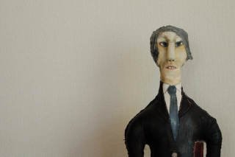
6 サバイバー必須の問い② 「いま私は何をすべきか？」
マイナス面はストレス症状のひとつと仮定してみる。（外在化）
例：うつ症状＝ムッシュ・デプレ
「真夜中に電灯の下で財布を探す男」になっていないか？
Notes:
ムッシュ・デプレに訊く ver.５(4/30/09)
『ようこその唄』
第１幕 ムッシュ・デプレはどのように成功してきたのか
精神科医（以下１）：皆さん。ムッシュ・デプレ公開インタビューにようこそお集まりくださいました。本日は、うつ病というものについてご本人からいろいろお話をうかがう予定です。はじめまして、私、インタビューをさせて頂く精神科医の小森と申します。
ムッシュ・デプレ（以下２）：わたしが、ムッシュ・デプレです。
１：今日は、黒づくめのお衣装ですね。とてもお似合いですよ。
２：めるしー・ぼくう。しかし、こころの中じゃ、わたしそのものの暗さだとでも思ってるんだろ？
１：そんなふうにおっしゃらないで下さい。黒は、神秘的なあなたにぴったりで、インタビュアーとして思わず力が入りますよ。
２：（満更でもない顔で）そうか、まあよい。ところで、日本でのわたしの勢力について、おまえたち精神科医はどう感じているのかね？
１：すさまじいのひと言です。１０万人以上の人々があなたの支配下にいるのです。今日は是非とも、あなたのお仕事の核心に迫りたいものです。
２：まあ、企業秘密でなければ、できる限り話してやろう。どうせ、おまえたちが、わたしをなんとかしようとしても、とうてい不可能だからな。

Slide 8
７ サバイバー必須の問い③ 「私はいつまで生きられるのか？」 例：五年生存率は時間分類ではなく空間分類！ 肺がん病期別手術後５年生存率（％）

Slide 9
８ 家族の気持ちはどう揺れるのか？ 表３ 病いの情緒的主題(McDanielほか, 1997/筆者作成）
否認 | 受容
絶望 | 希望
秘密 | 共有
罪悪感 | 寛容
重荷 | 安心
孤立 | 結びつき
受け身 | 責任を果たすこと
恐怖 | 勇気
喪失 | 再生
無意味 | 意味付け

Slide 10
9 リジリアンスとは？① 図1 カウアイ島の縦断研究(Werner & Smith, 2001/筆者作成）

Slide 11
10 リジリアンスとは？②③
ある王様がかつて、大きくてきれいで、純粋なダイヤモンドを持っていました。どこにも同じものはなかったので、王様はとてもご満悦でした。ところが、ある日、ふとしたはずみで、深い傷がついてしまいました。王様は、その国でもっとも腕のいい宝石職人たちを呼び集めて、宝石をもう一度傷のない完璧なものにした者には、多大なる褒美を取らせようと話しました。しかし、誰にもそれはできませんでした。王様がたいそうがっかりしたことはいうまでもありません。 ところが、しばらくたって、ひとりの天才的な職人が王様の前にあらわれ、傷がつく前よりももっと美しい宝石に変えてさしあげましょうと言いました。王様は、その男の自信に満ちた言葉に心を打たれ、高価な宝石のケアをまかせました。その男は、約束を見事に果たしました。その巧みの技で、男は、傷のまわりに愛らしいバラのつぼみを彫り上げたのです(Wolin and Wolin, 1993)。
リジリアンスとは、重大な逆境の下、自らの幸福を維持するための心理的、社会的、文化的、および身体的資源に自らを導く個人的能力、およびそれらの資源が文化的に意味のある仕方で提供されるよう個人的におよび集団的に協議を実現する能力のことである(Ungar, 2006)。

Slide 12
11 語る場のない家族
こうちゃんは初め
お母さんの病気の事
あまり話したがらんかったけど
それでも少しずつ
はなしてくれるようになって
それは私も同じで
学校のみんなには
話したくない気持ちも
こうちゃんになら言えた
分かり合えるのは私達だけ
なんやと思った
咲坂伊緒『アオハライド』⑫

